Slide 1

cómo evangelizar y hacer discípulos entre taoístas y Confucianistas
Página 47

Slide 2
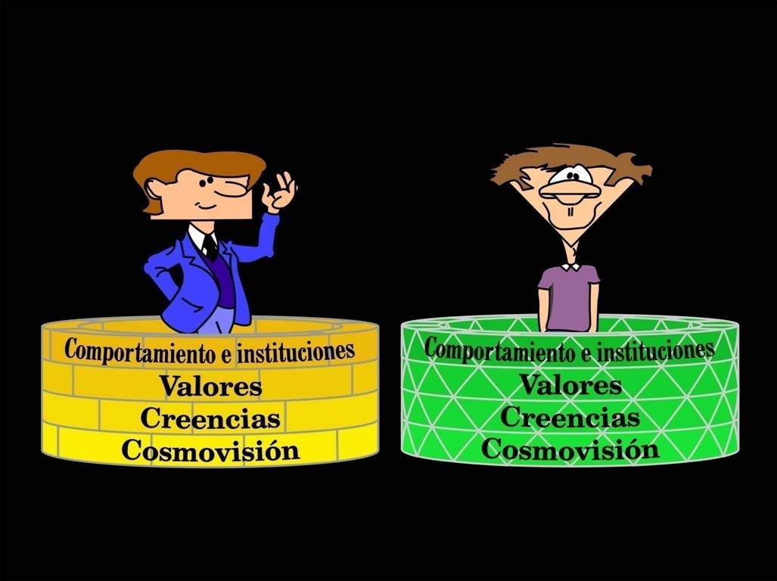
1. Entender las cosmovisiones
© William F Ritchey y sus concesionarios de licencia

Slide 3

© GZLL412 / Wikimedia Commons
2. Entender sus necesidades

Slide 4

3. La Biblia resuelve sus problemas
© Maccess Corporation / Wikimedia Commons

Slide 5

© Jeungic organization / Wikimedia Commons
Ser supremo impersonal

Slide 6

Una ética moral sin fuerza para cumplir
© Lavelk / Wikimedia Commons

Slide 7

© Lavelk / Wikimedia Commons
La educación no es suficiente para transformar al hombre

Slide 8
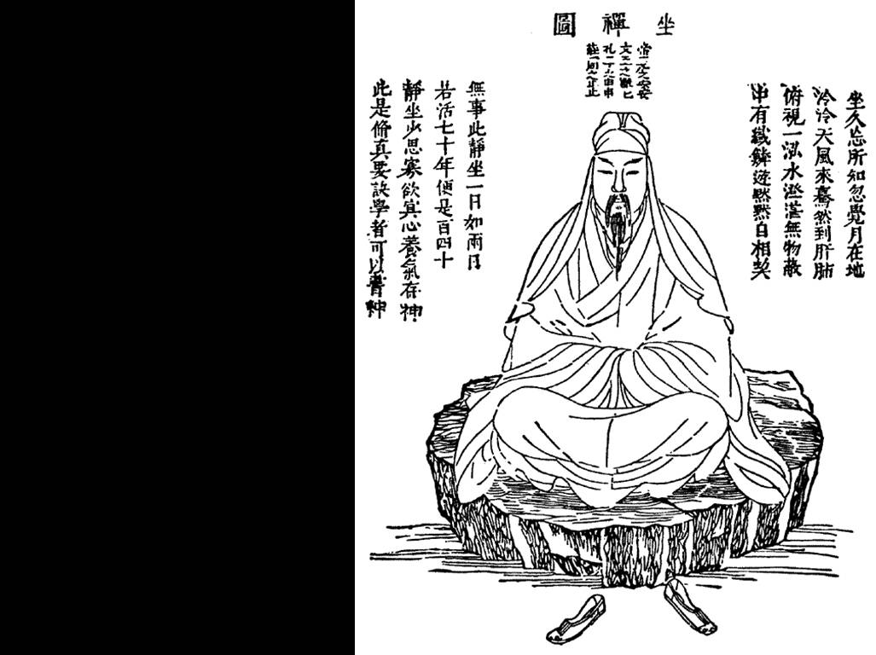
El hombre no es un ser básicamente bueno

Slide 9

© Lavelk / Wikimedia Commons
Son sistemas muy complejos para entender y vivir

Slide 10
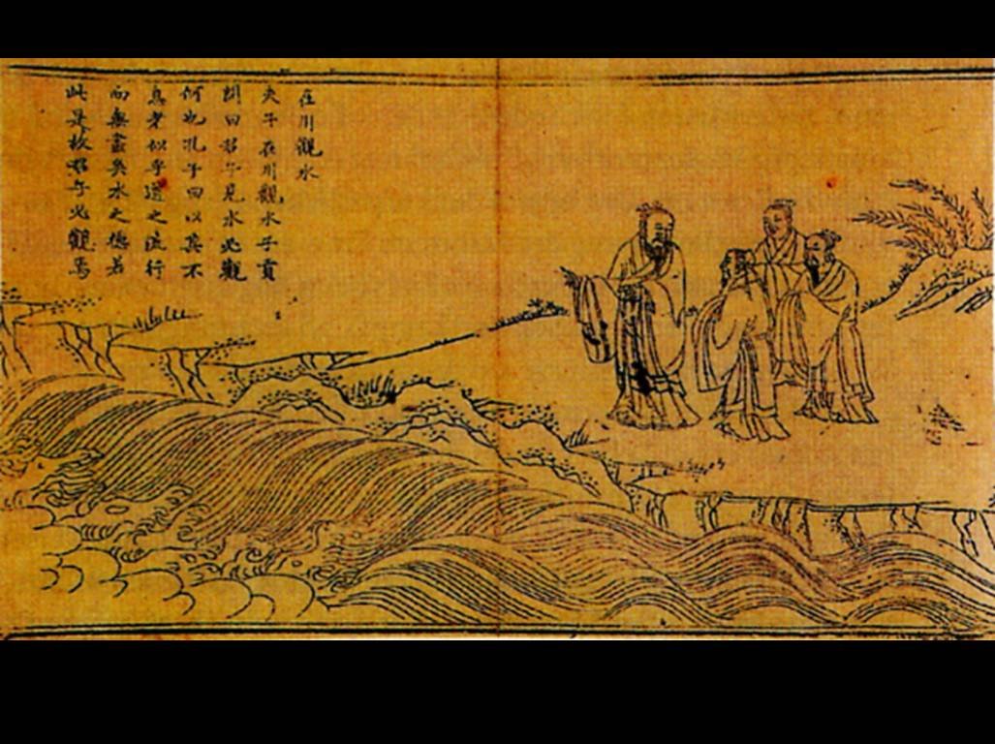
Un enfoque en el pasado

Slide 11
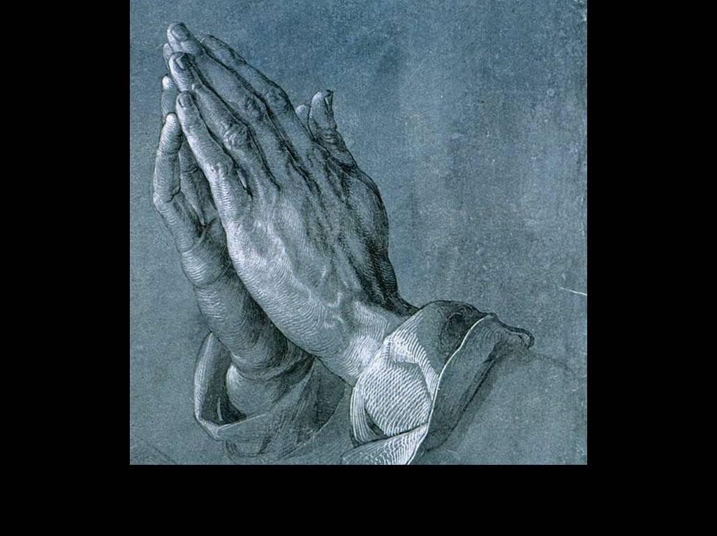
Orar por los chinos

Slide 12

© Georges Seguin / Wikimedia Commons
Amar a los chinos

Slide 13
© Georges Seguin / Wikimedia Commons
respetar a los chinos

Slide 14

© Maccess Corporation / Wikimedia Commons
Si no somos “refinados”,
¿por qué hacernos caso?

Slide 15

Ubicarnos en su sistema de relaciones interpersonales

Slide 16

Comportarnos como ellos, aun en nuestros cultos
© William F Ritchey

Slide 17

© Tostie14 / Wikimedia Commons
formación buena y avanzada

Slide 18

© Lavelk / Wikimedia Commons
© Lavelk / Wikimedia Commons
Enfatizar el estilo de vida bíblico y el mensaje bíblico

Slide 19

Enseñar el mensaje
bíblico acerca de las relaciones interpersonales
© William F Ritchey

Slide 20

Vivir según
las normas bíblicas
© William F Ritchey

Slide 21
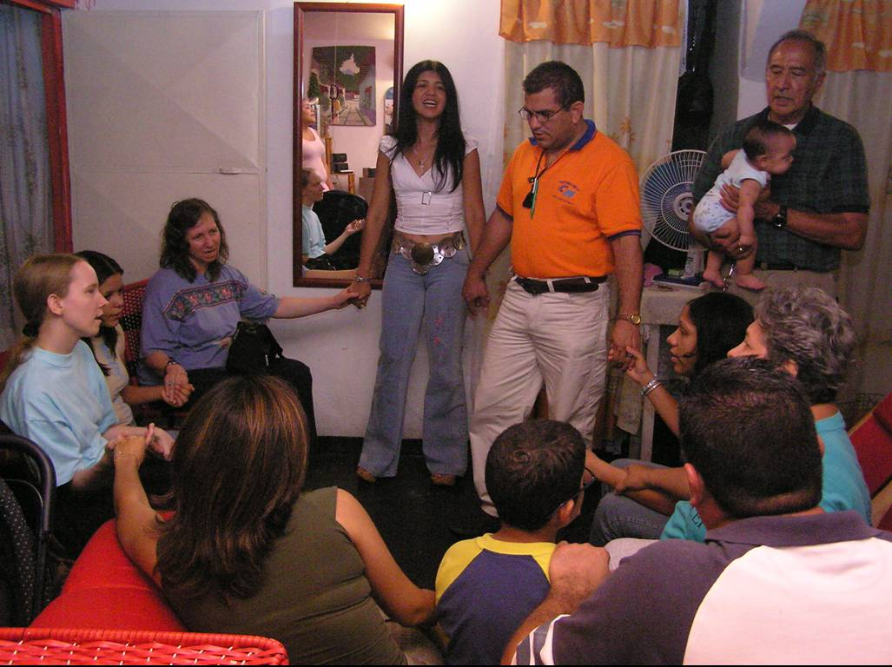
Vivir en una
familia de la fe
© William F Ritchey

Slide 22
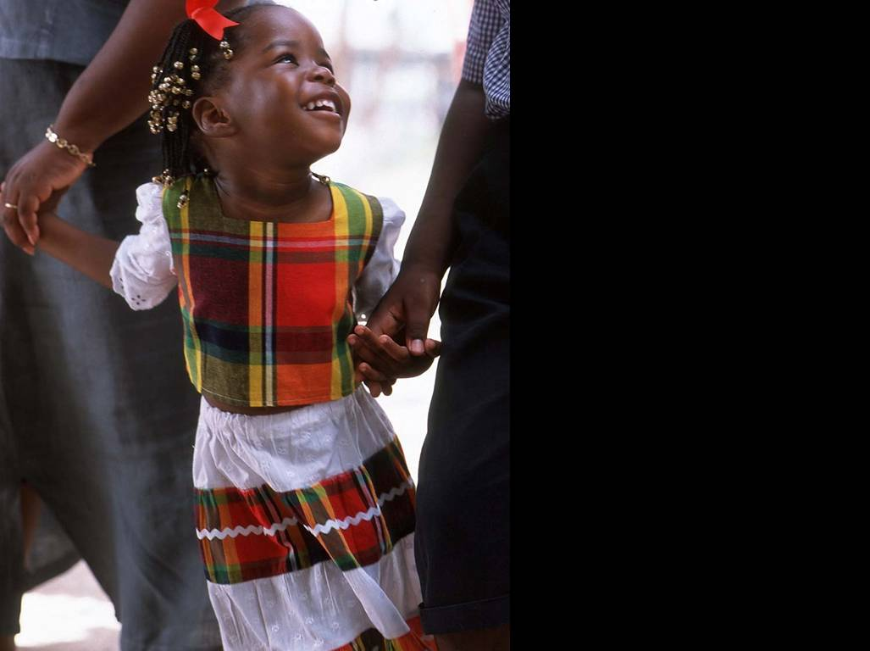
Tener una
excelente vida familiar
© International Mission Board, Bautistas del Sur

Slide 23

Los chinos tienen Una lealtad y piedad filial muy fuerte

Slide 24

Si nos van a respetar, debemos ser dignos de respeto
© Oliver Spalt / Wikimedia Commons

Slide 25
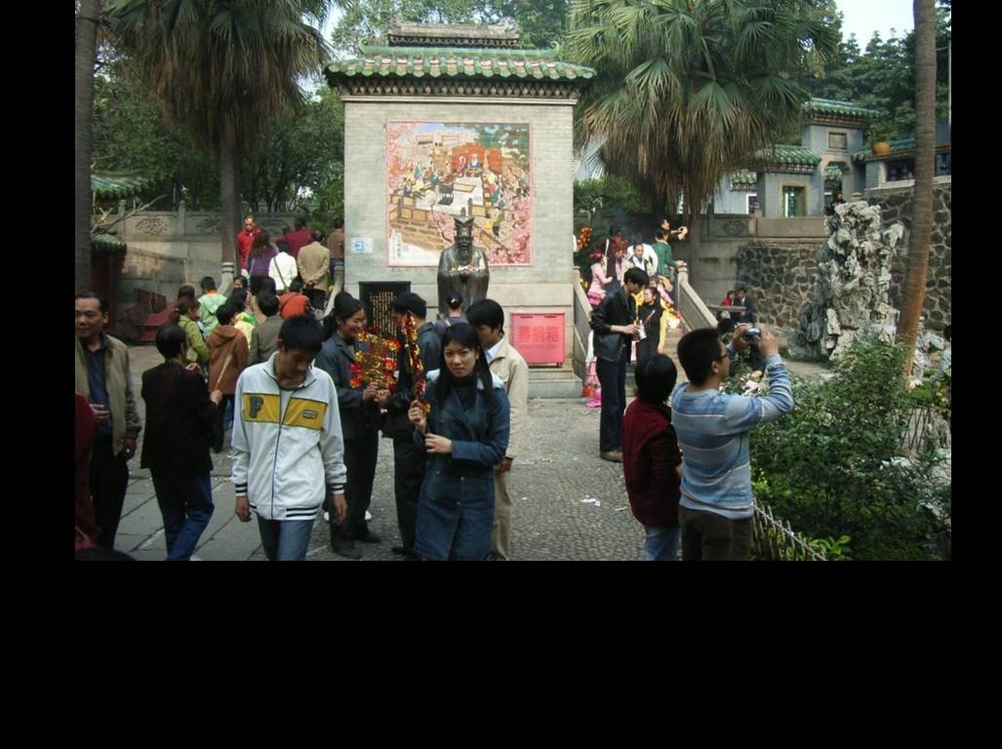
© GZLL412 / Wikimedia Commons
Nuestra familia debe ser ordenada y bajo control

Slide 26

Estudiar y entender
La Sociedad y religiones chinas
© William F Ritchey

Slide 27

© Wayne McLean / Wikimedia Commons
comunicar la
Antigüedad del cristianismo

Slide 28
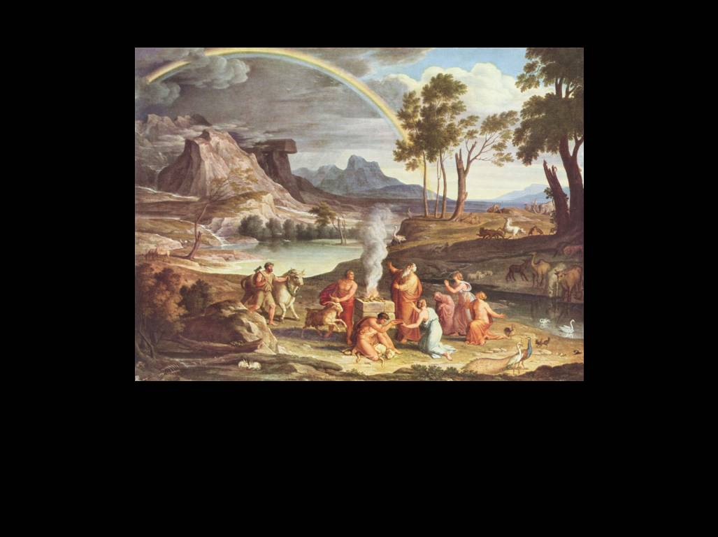
Seguir sus raíces a través
del judaísmo hasta Noé

Slide 29
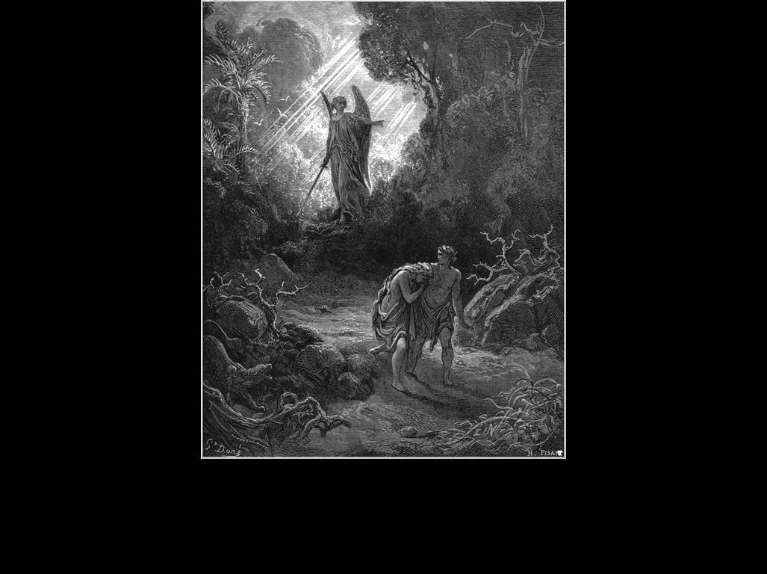
Y hasta Adán y Eva

Slide 30

© William F Ritchey y sus concesionarios de licencia
Contextualizar nuestras vidas
y la presentación del mensaje

Slide 31
Fotos y gráficos
procedencia y copyright según identificación individual
(los sin identificación vienen del dominio público)
Contenido general adaptado del texto
La presentación pertinente y persuasiva del evangelio:
el impacto del entorno religioso
© 2010 William F. Ritchey

